Slide 1

第六章
EL和JSTL

Slide 2



回顾
提问
什么是EL？其语法？
简述EL中的有效表达式（文本、操作符、变量、对象调用）
简述EL隐式对象
如何禁用EL？
什么是JSTL？
简述核心标签库中各个标签语法和使用？

Slide 3

上机任务
使用JSP与JavaBean结合JSTL标签，完成图书查询功能

Slide 4

训练技能点
加深对EL的理解和应用
掌握JSTL的核心标签库中的标签用法

Slide 5
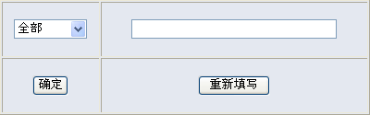
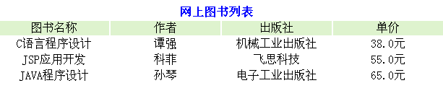
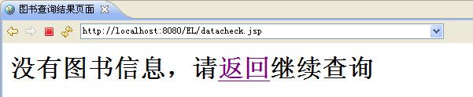
任务说明
条件查询，是网站上常见功能之一。本次要实现的功能是对图书信息进行查询，查询按类型分为：全部查询、按编号查询、按图书名称、按出版社和按作者，其中除了全部查询外，其他类型查询，还需要输入额外条件。查到的图书信息以列表形式在页面显示。如果没有查到图书信息，则显示“没有图书信息，请返回继续查询”，点击“返回”，跳转到查询条件输入页面。
图书信息包括：图书编号、名称、出版社、单价和作者。

Slide 6
掌握要点
熟练掌握EL中的有效表达式
掌握JSTL基础知识
掌握JSTL表达式标签使用方法
掌握JSTL流程控制标签使用方法
掌握JSTL迭代标签使用方法

Slide 7
实现思路
(1) 创建数据库
(2) 使用JDBC连接Oracle数据库
(3) 创建图书实体类BookBean，封装图书信息属性
(4) 创建数据访问类BookOperate，在该类中封装了各种类型的对数据库查询的方法
(5) 创建图书查询页面（searchbook.jsp）并进行页面布局，图书查询条件封装到表单中，提交到数据处理页面（datacheck.jsp）
(6) 在数据处理页面，调用JavaBean（BookOperate类），根据条件调用相应方法，获得符合条件的图书信息，然后封装到request中，传递到图书结果显示页面（result.jsp）
(7) 在图书结果显示页面，先判断是否有图书信息。如果有，则使用列表显示；没有则显示提示信息。

Slide 8
步骤一
由需求可知，图书信息包括：图书编号、名称、出版社、单价和作者。其输入输出设计如下
项目 | 数据类型 | I/O | 要求
 |  |  | 必填/必显 | 范围
图书编号 | 数字 | I/O | √ | 必添
图书名称 | 字符 | I/O | √ | 必添
出版社名称 | 字符 | I/O | √ | 必添
图书价格 | 数字 | O | √ | 必添
作者 | 字符 | I/O | √ | 必添

Slide 9
步骤一
数据库表结构设计
表名 | t_books
主键 | bookId
序号 | 字段名称 | 字段说明 | 类型 | 位数 | 属性
1 | bookId | 图书编号 | number |  | 主键
2 | bookName | 图书名称 | nvarchar2 | 20 | 非空
3 | pubName | 出版社名称 | nvarchar2 | 20
4 | price | 图书价格 | number
5 | author | 作者 | nvarchar2 | 20

Slide 10
步骤二
public class DBConnection {
//数据库连接字符串
private final static String URL="jdbc:oracle:thin:@localhost:1521:xe";
//数据库登录用户名
private final static String USERNAME = "scott";
//登录密码
private final static String PASSWORD = "tiger";
/**
* 获得数据库连接
* @return 数据库连接对象
*/
public static Connection getConnection(){
Connection con = null;
try {
Class.forName("oracle.jdbc.driver.OracleDriver");
con = DriverManager.getConnection(URL, USERNAME, PASSWORD);
} catch (ClassNotFoundException e) {
...
}
return con;
}
}
在项目中创建cn.com.systop.l03.dbconnection包，在其中添加数据库连接DBConnection类

Slide 11
步骤三
在项目中创建cn.com.systop.l03.javabean包，在其中添加名为BookBean的图书实体类，封装图书信息属性，并生成get/set方法
public class BookBean {
private int bookId; //图书编号
private String bookName;//图书名称
private String pubName;//出版社名称
private float price;//单价
private String author;//作者
/****以下为属性对应的get/set方法****/
}

Slide 12
步骤四
创建名为BookOperate的数据访问类
  创建查询全部图书信息方法
  创建按图书编号查找图书信息方法
  创建按图书名称查找图书信息方法
BookOperate类代码展示

Slide 13
步骤五
创建JSP页面
  创建JSP页面创建图书查询页面（searchbook.jsp）并进行页面布局
searchbook.jsp页面代码展示

Slide 14
步骤六
在数据处理页面datacheck.jsp，调用JavaBean（BookOperate类），根据条件调用相应方法，获得符合条件的图书信息，然后封装到request中，传递到图书结果显示页面（result.jsp）
datacheck.jsp页面代码展示

Slide 15
步骤七
在图书结果显示页面（result.jsp），先判断是否有图书信息。如果有，则使用列表显示；没有则显示提示信息
result.jsp页面代码展示
程序运行效果演示

Slide 16
总结
本次上机总结

Slide 17
作业
在上机部分，完成了图书信息查询中的按图书编号、名称和全部查询。请完成按出版社、按作者查询图书信息。

Slide 18
Thank You!

